Slide 1
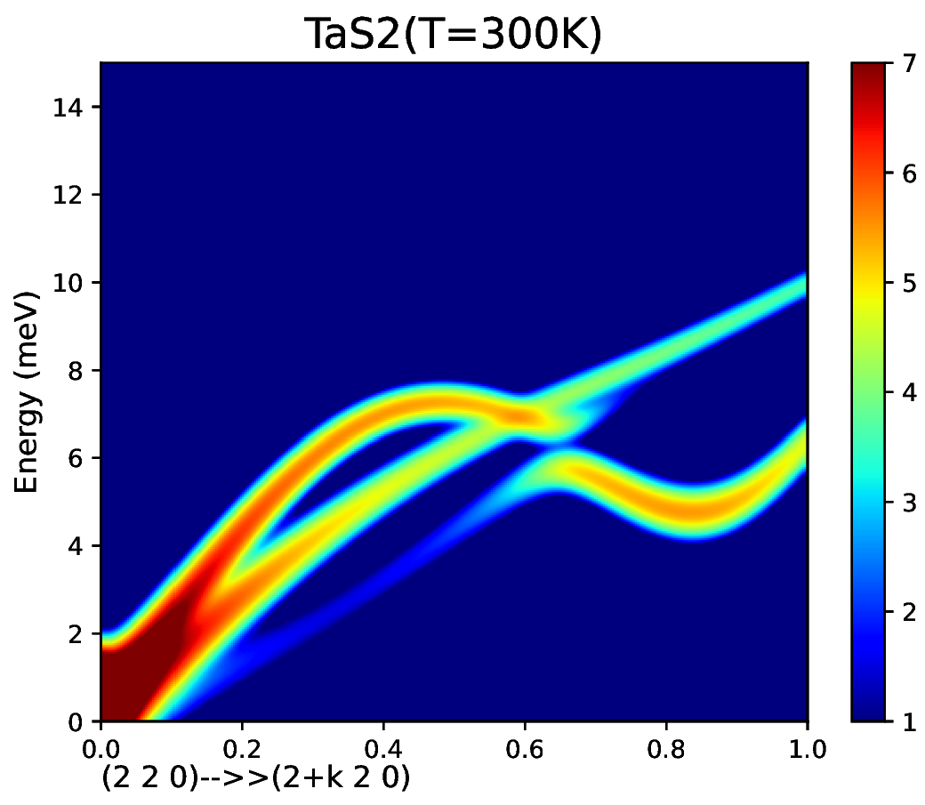
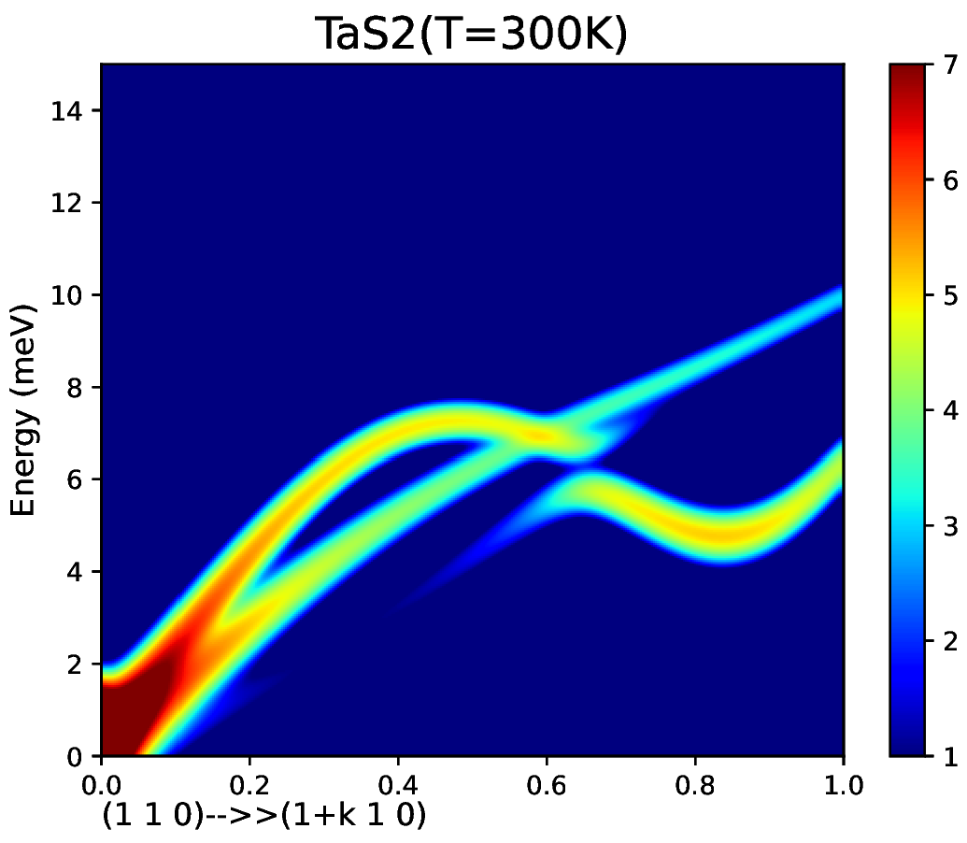
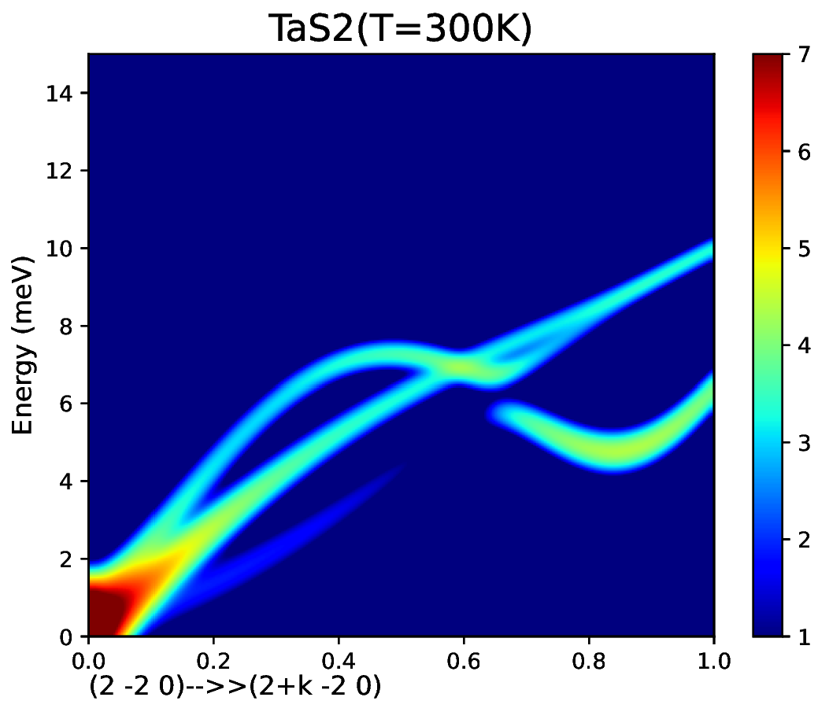
SQE-TaS2
Twin 1
Twin 2
Twin 3
Twin 4

Slide 2
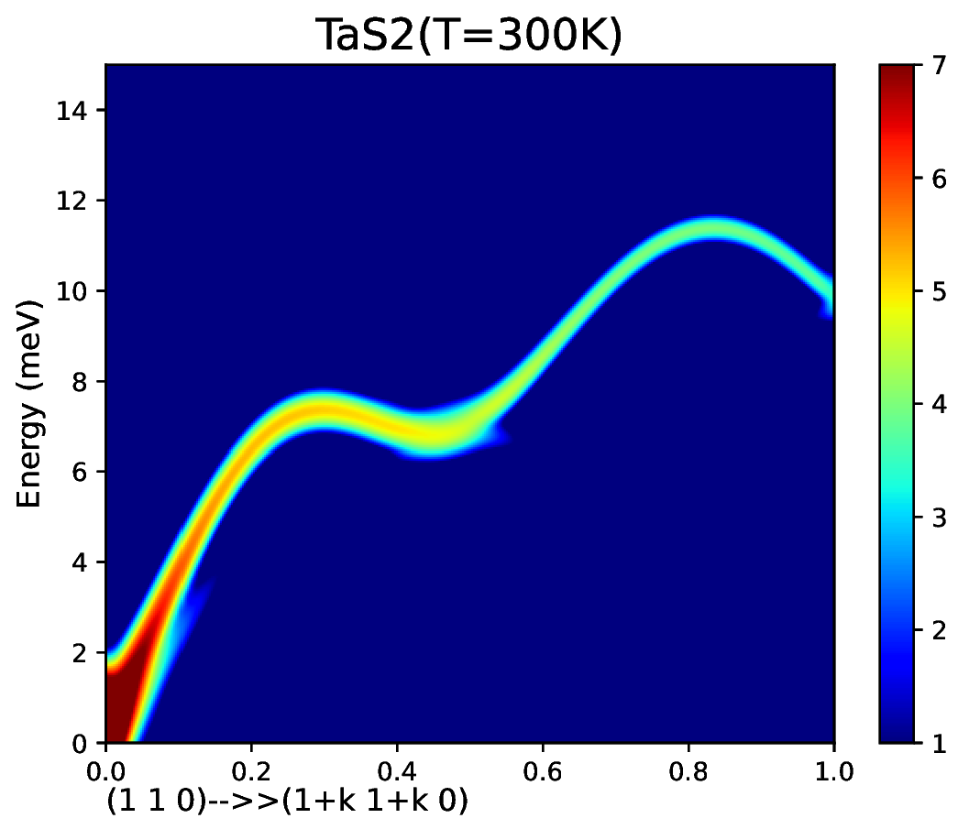
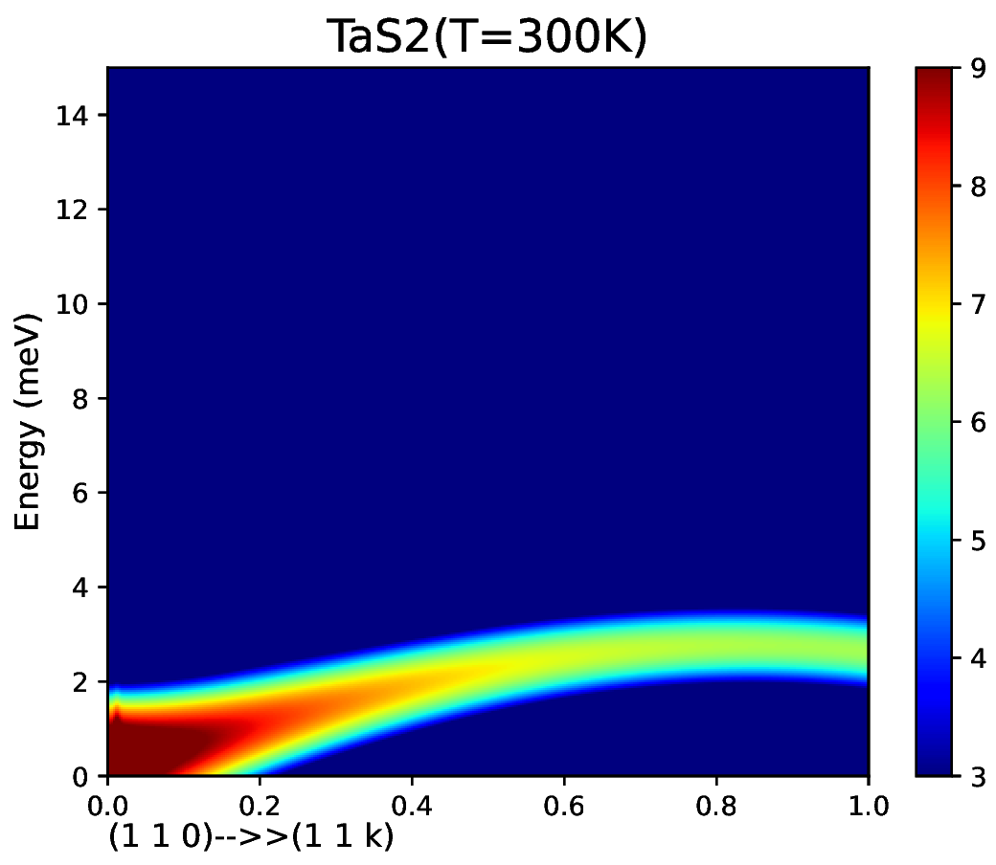
SQE-TaS2
Twin 1
Twin 2
Twin 3
Twin 4

Slide 3
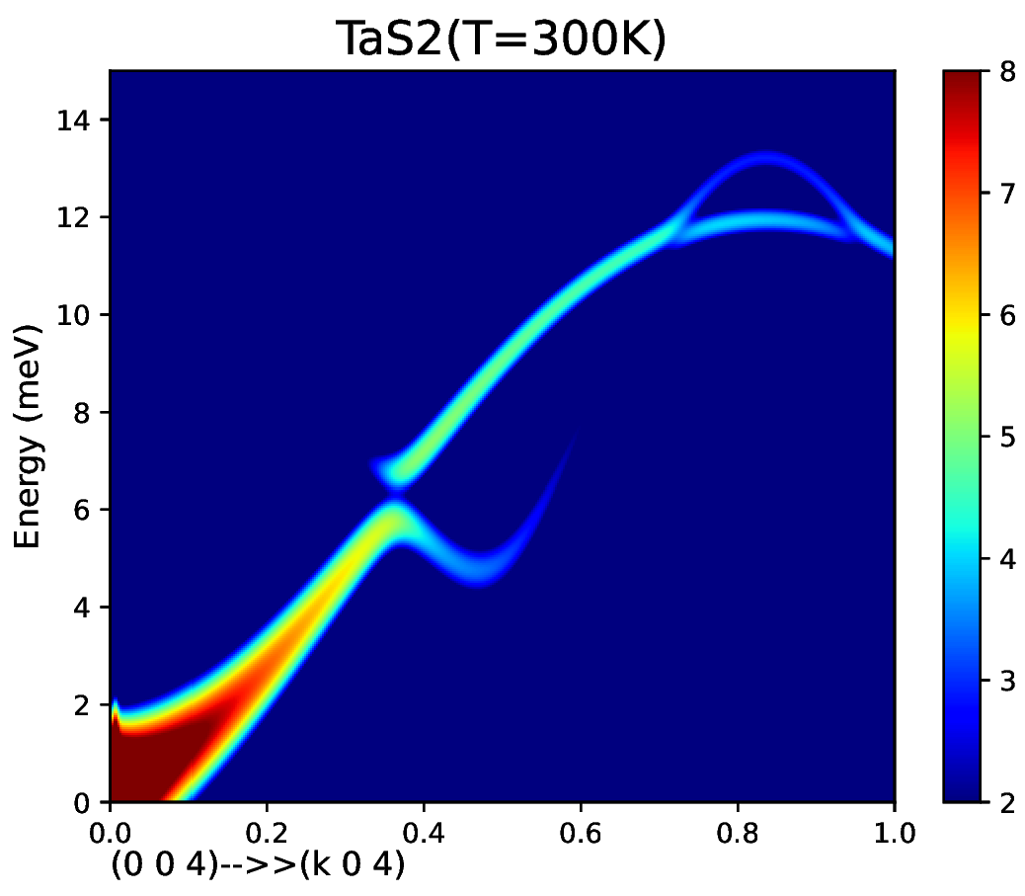
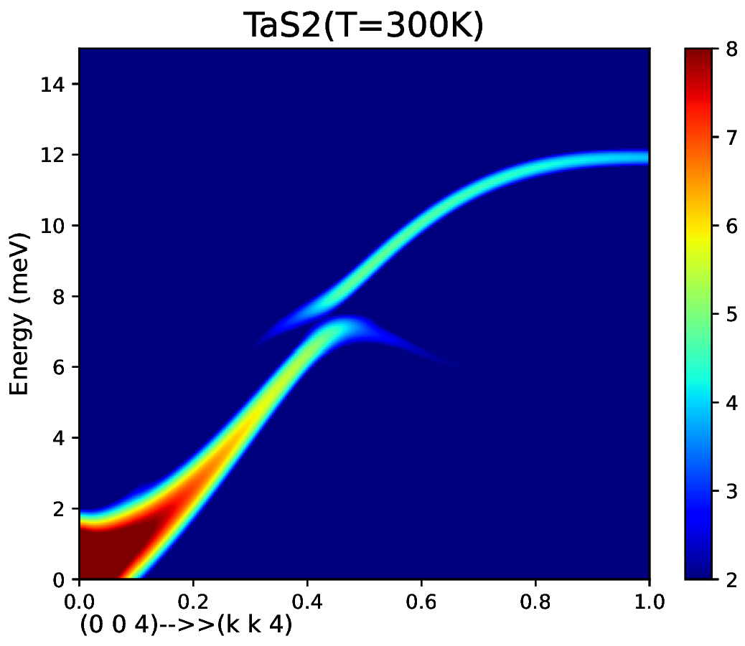
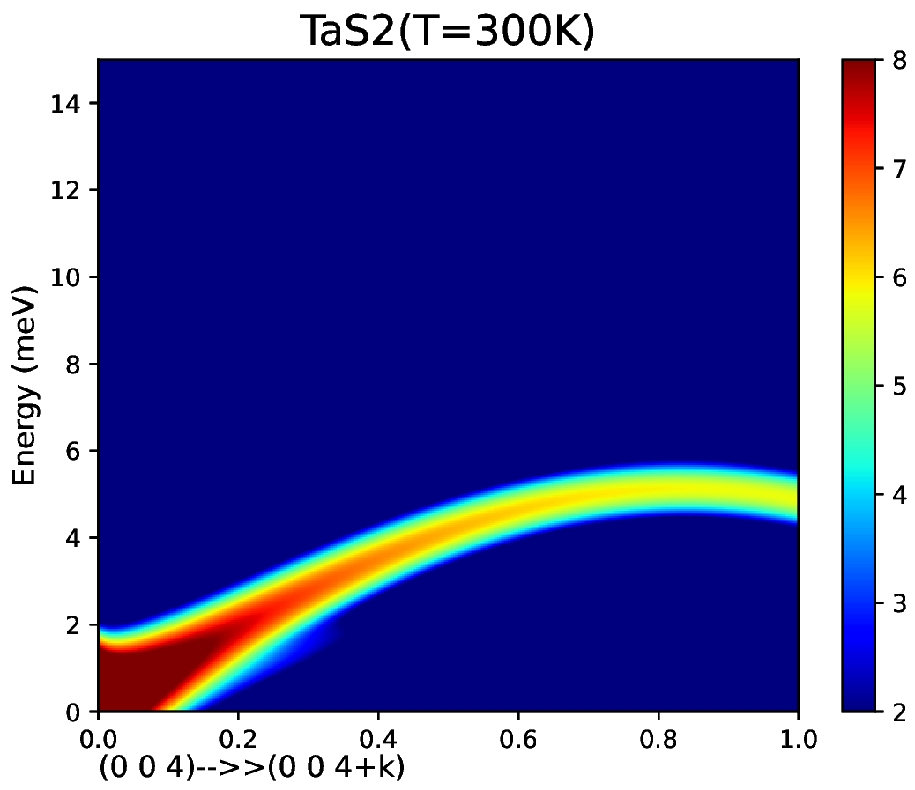
SQE-TaS2
Twin 1
Twin 2
Twin 3
Twin 4

Slide 4
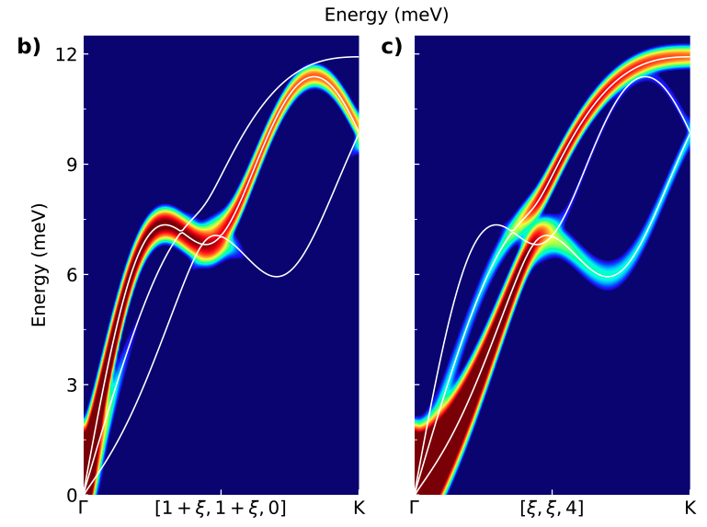
SQE-TaS2原图
Twin 1
Twin 2
Twin 3
Twin 4

Slide 5
问题
1、对于kk0方向，好像220最强，110次之，2-20最弱了，这个规律好像不对
2、这些图的温度、colorbar、横坐标范围、纵坐标能量范围都还需要再check一下
Twin 1
Twin 2
Twin 3
Twin 4

